Slide 1
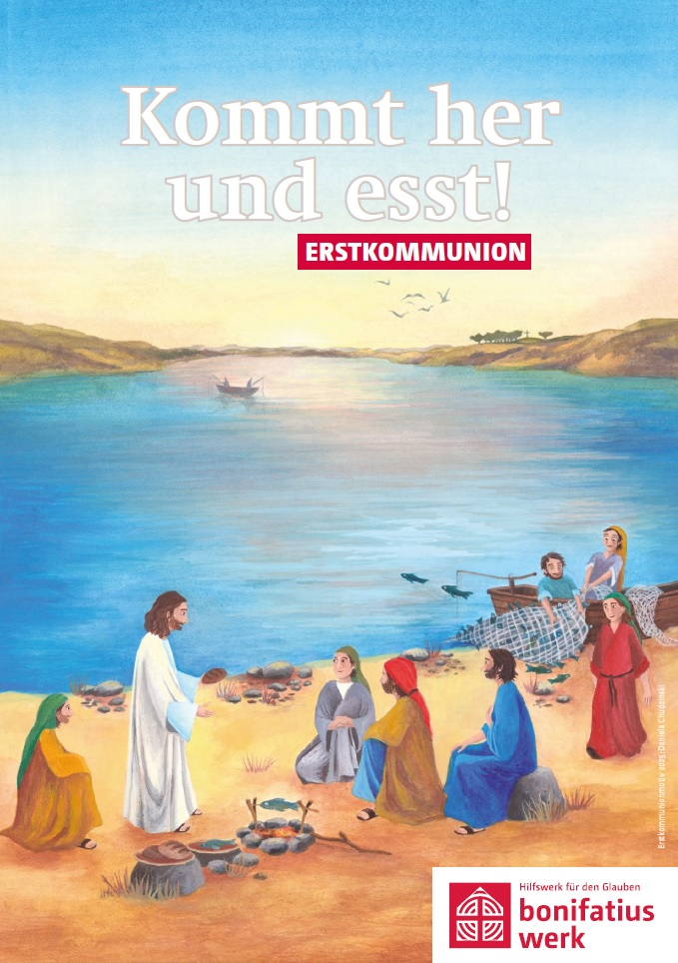
Kommunionvorbereitung
Pfarreiengemeinschaft Markt Rettenbach
Willkommen zum zweiten Elternabend
Mehrzweckraum Adler
22. Januar 2025

Slide 2
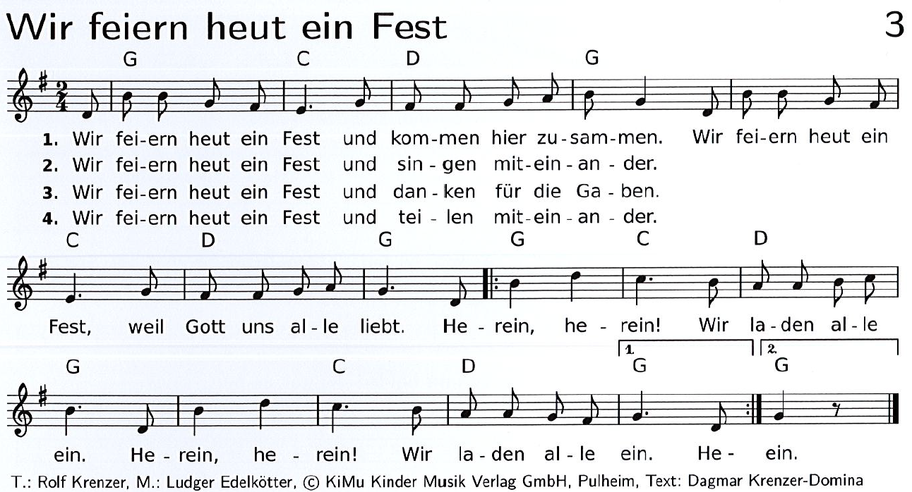

Slide 3
Was wir heute Abend vorhaben:
Rückschau auf die bisherige Kommunionvorbereitung
Eine (weitere) kleine Annäherung an das Thema Kommunion
Erklärfilm zur Estkommunion (Bonifatiuswerk)
Austausch
Die nähere Vorbereitungszeit
Gottesdienste zu Lichtmess und Aschermittwoch
Vorstellungsgottesdienste in den Pfarreien
Zweite Beichte
Palmsonntag und Ostergottesdienste
Die Feier der Erstkommunion
Erstkommunionkerze und Kerzenmotiv
Ausgabe der Einheitskleider
Proben
Am Tag selbst
Ausblick

Slide 4
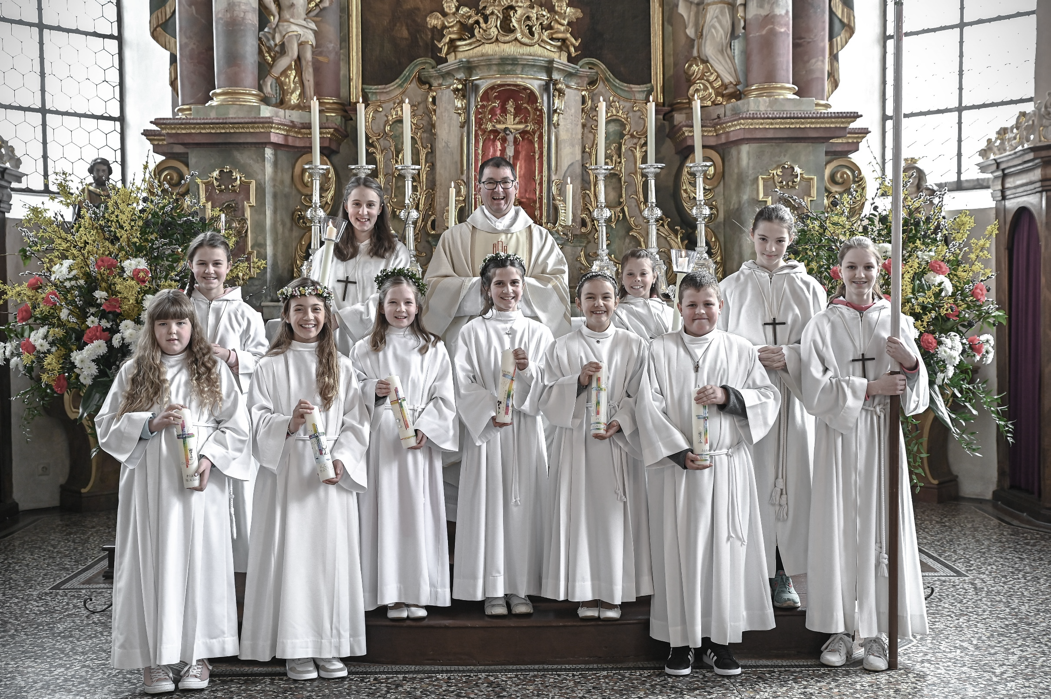
Rückschau
Startgottesdienst
Erste drei Gruppenstunden
Teilnahme an der Gemeinde:
Gottesdienste an Sonn- und Feiertagen: „Erwachsenengottesdienste“, Kindergottesdienst(e), Weihnachten, Kirche Kunterbunt …
Anmerkungen – Austausch
Was hat mein Kind erfahren, gelernt oder neu für sich entdeckt?
Konnte ich selbst Schritte im Glauben tun, z.B. als Gruppenmutter bzw. –Vater? Als Begleitperson beim Krippenspiel?

Slide 5
Eine (weitere) kleine Annäherung an das Thema Kommunion
"Brannte nicht unser Herz" | Glaube & Seelsorge im Bistum Trier

Slide 6
Eine (weitere) kleine Annäherung an das Thema Kommunion
Erklärfilm des Bonifatiuswerks zur Erstkommunion
bonifatiuswerk.de/fileadmin/user_upload/bonifatiuswerk/video/video_gross/Erklärungsvideo Bonifatiuswerk_final - Web-Version.mp4

Slide 7
Nähere Vorbereitungszeit:
Festgottesdienst zu Lichtmess
am Sonntag, 2. Februar 2025 um 10.00 Uhr für alle in Markt Rettenbach
Segnung der Kerzen-Rohlinge, aus denen die Erstkommunionkerzen gestaltet werden
mit Blasius-Segen
Aschermittwoch
am Mittwoch, 05. März 2025 für alle in ihrer Pfarrei
9.00 Uhr Frechenrieden; 19.15 Markt Rettenbach, Engetried und Eutenhausen
Vorstellungsgottesdienste in den Pfarreien
Engetried: 09. März um 10.00 Uhr
Eutenhausen: 16. März um 10.00 Uhr
Frechenrieden: 23. März um 10.00 Uhr
Markt Rettenbach: 30. März um 10.00 Uhr

Slide 8
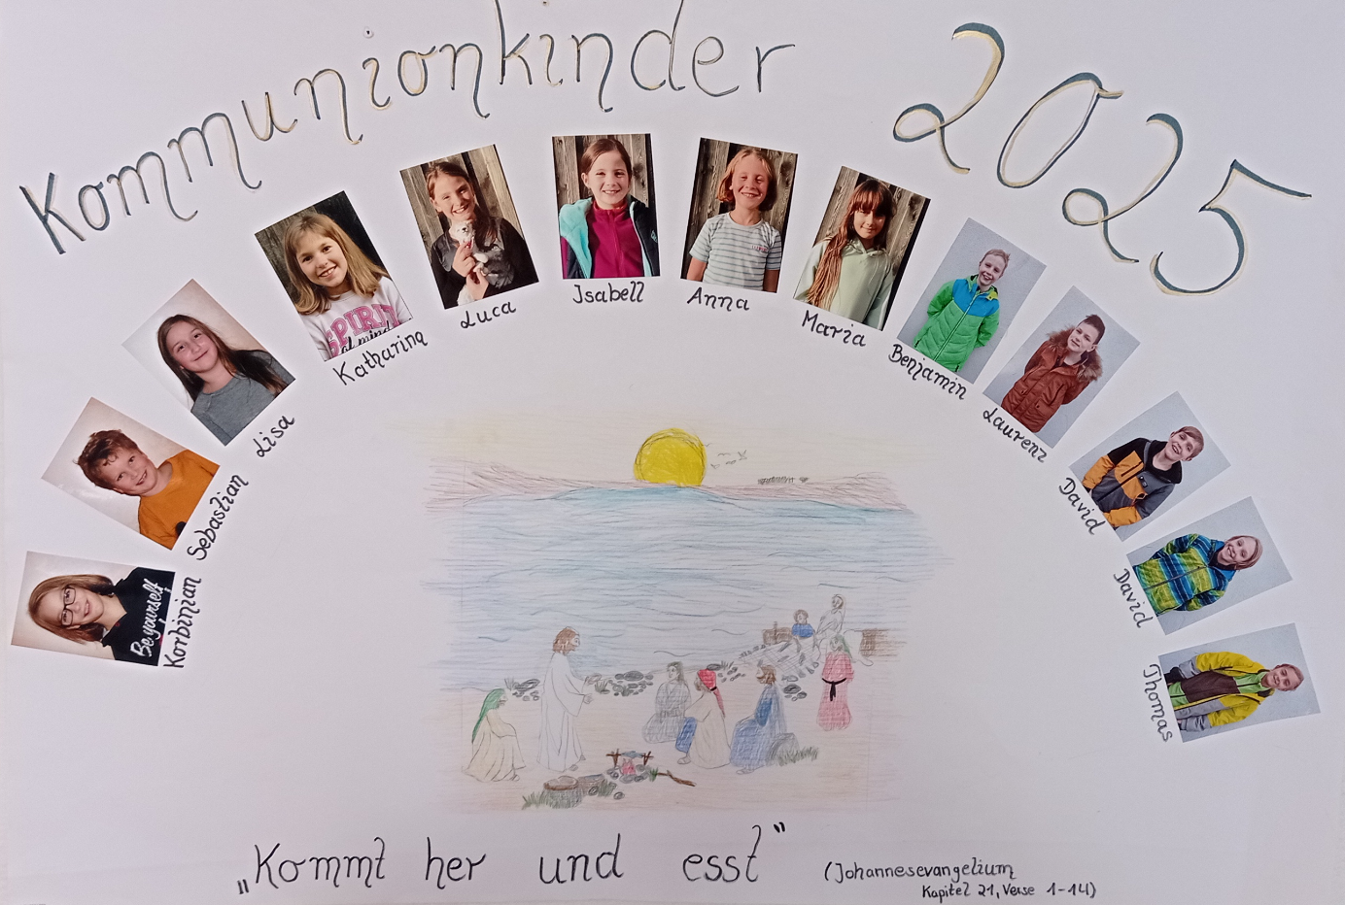
Gruppenplakat:
Gestaltungsvorschläge:
Fotos der Kinder
Motto: „Du gehst mit“ als Text
Bildmotiv Erstkommunion 2025 vom Bonifatiuswerk
Künstlerische Freiheit und Kreativität erlaubt
Bitte vor dem Vorstellungsgottesdienst in der Kirche anbringen

Slide 9
Nähere Vorbereitungszeit:
Zweite Beichte
Markt Rettenbach: Dienstag 8. April 2025
14.30 Uhr Gruppe 1
15.30 Uhr Gruppe 2
Frechenrieden: Mittwoch 9. April 14.00 Uhr
Engetried: Mittwoch 9. April 15.30 Uhr
Eutenhausen: Donnerstag 10. April 15.30 Uhr
Jeweils in der Pfarrkirche!

Slide 10
Nähere Vorbereitungszeit:
Palmsonntag am 13. April
Palmbuschen basteln: bitte eigenständig um einen Stab mit Kreuz schauen
Anleitung: im Materialordner der Gruppenleitungen
Gottesdienste in den Pfarreien: Wir beginnen draußen!
Eutenhausen um 8.30 Uhr; Markt Rettenbach, Engetried und Frechenrieden um 10.00 Uhr
Ostergottesdienste:
Kinderkreuzweg am Karfreitag 10.00 Uhr Markt Rettenbach
Osternachtfeiern: Sa 19.04. um 20.15 in ER, FR und EU; So 20.04. um 5.30 Uhr in MR
Festgottesdienste: So 20.04. um 10.00 Uhr in ER, FR und MU
Ostermontag: 08.30 Uhr in MR; 10.00 Uhr in ER, Altisried und EU

Slide 11
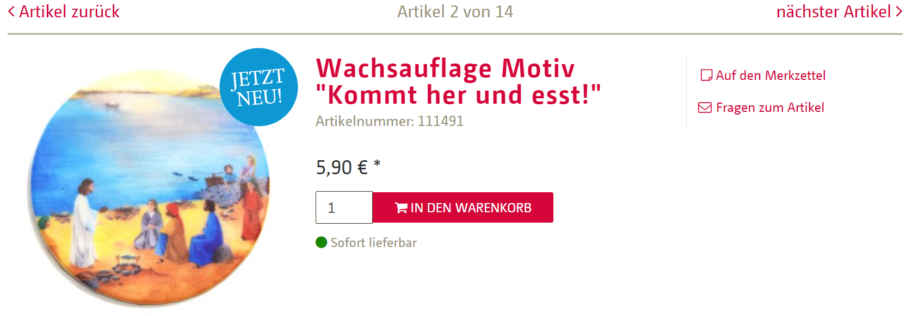
Erstkommunion – Kerzenmotiv
Sammelbestellung: Aufleger vom Bonifatiuswerk
Wer den Aufleger möchte: einfach „Ja“ ankreuzen und unterschreiben. Wir melden
uns, sobald die Aufleger da sind.
Die Kosten des Auflegers in Höhe von 5,90 € setzen wir nach Ende der Kommunionvorbereitung auf die Gesamtrechnung.

Slide 12
Ausgabe der Erstkommuniongewänder
Freitag, 21. März ab 14.00 Uhr
Um unnötig lange Wartezeiten zu vermeiden, erfolgt die Ausgabe in folgender Reihenfolge:
14.00 Uhr Gruppe Eutenhausen (3 Kinder)
14.10 Uhr Markt Rettenbach Gruppe Demmler-Frei-Weiß-Jörg (5 Kinder)
14.30 Uhr Markt Rettenbach Gruppe Weber-Seitz (5 Kinder)
14.50 Uhr Gottenau (3 Kinder)
15.00 Uhr Frechenrieden (4 Kinder)
15.15 Uhr Gruppe Engetried (5 Kinder)

Slide 13
Die Feier der Erstkommunion
Engetried Samstag, 26. April um 10.00 Uhr
Markt Rettenbach Sonntag, 27. April um 09.00 Uhr
Eutenhausen Sonntag, 27. April um 11.00 Uhr
Frechenrieden Sonntag, 04. Mai um 10.00 Uhr

Slide 14
Die Proben
Engetried: Donnerstag, 24. April um 16.00 Uhr
Eutenhausen: Freitag, 25. April um 14.00 Uhr
Markt Rettenbach: Freitag, 25. April um 16.00 Uhr
Frechenrieden: Freitag, 02. Mai um 16.00 Uhr
Jeweils in der Pfarrkirche.

Slide 15
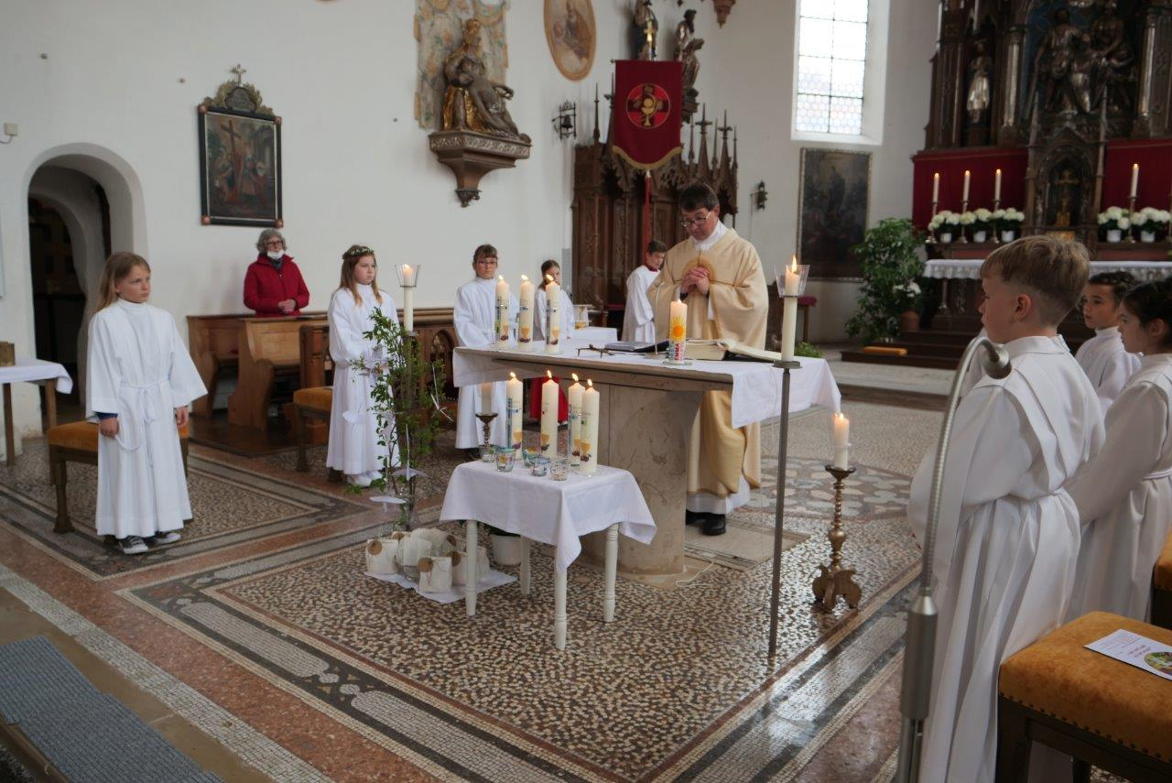
Am Tag selbst
Treffpunkte:
26. April Engetried: 09.45 Uhr beim Pfarrheim
27. April Markt Rettenbach: 08.45 Uhr beim Pfarrheim
27. April Eutenhausen: 10.45 Uhr beim Musikerheim
04. Mai Frechenrieden: 09.45 Uhr beim Pfarrheim
Eltern und Verwandtschaft bitte gleich in der Kirche den Platz einnehmen!
Bankreservierung: grundsätzlich 1 Bank pro Familie. Sollte jemand mehr Platz benötigen, teilen Sie uns das bitte mit! Die Kirchen sind groß genug, so dass bei Bedarf mehr Bänke reserviert werden können.

Slide 16
Musikalische Gestaltung
Markt Rettenbach: Familienchor
Eutenhausen: Kirchenchor
Engetried: Projekchor
Frechenrieden: Chor Miteinander

Slide 17
Wer fotografiert?
Den Fotografen bitten wir, dass Sie als Eltern ihn organisieren und beauftragen.
Vorschläge: Harald Niederhofer (Markt Rettenbach, Engetried), Josef Diebolder (Frechenrieden) …
Wenn für den Fotografen gesorgt ist, können alle sich auf das Geschehen in der Kirche konzentrieren, ohne von der eigenen Sorge um gute Bilder abgelenkt zu werden.

Slide 18
Ausblick
Dankgottesdienst: Samstag, 24. Mai 2025 um 19.15 Uhr in Markt Rettenbach.
Bitte im Einheitskleid kommen
Segnung der Andachtsgegenstände
Abgabe des Opfers für das Bonifatiuswerk
Maiandachten
Bitte im Einheitskleid kommen
Erste feierliche Maiandacht am 1. Mai (Frechenrieden noch nicht im Ekl.)
Gemeinsame Maiandacht in Mussenhausen am 11. Mai
Weitere Maiandachten: Lichterprozessionen Burgstr. Mittwoch 7. Mai, Lichterprozession Hillenloh (Engetried) am 25. Mai, Grotte Altisried 31. Mai
Rosenkranzknüpfen im Marienheim mit Sr. Blanca
Fronleichnam 19. Juni 2025
Das letzte Mal im Einheitskleid
Bitte Blumen zum Streuen mitbringen!
Rückgabe Einheitsgewänder: ab 24. Juni 2025. Bitte das Einheitskleid NICHT selbst waschen! Diesen „Service“ übernimmt die Pfarrei – schließlich brauchen die Gewänder eine spezielle Pflege!

Slide 19
Ausblick
Ausflug:
Termin: Freitag, 9. Mai 2025
Kinder kommen direkt in die Pfarrkirche, dort 08.15 Uhr hl. Messe
Anschließend kleiner Imbiss (Brezen) im Jugendheim – wer könnte mithelfen?
09.30 Uhr Abfahrt mit dem Bus nach Bonlanden; dort Besichtigung der Hostienbäckerei
13.15 Uhr Rückfahrt; Ausstiegmöglichkeit in Frechenrieden und Gottenau
14.00 Uhr Ausstieg an der Grund- und Mittelschule Markt Rettenbach
gemeinsamer Abschluss / Nachtreffen?

Slide 20
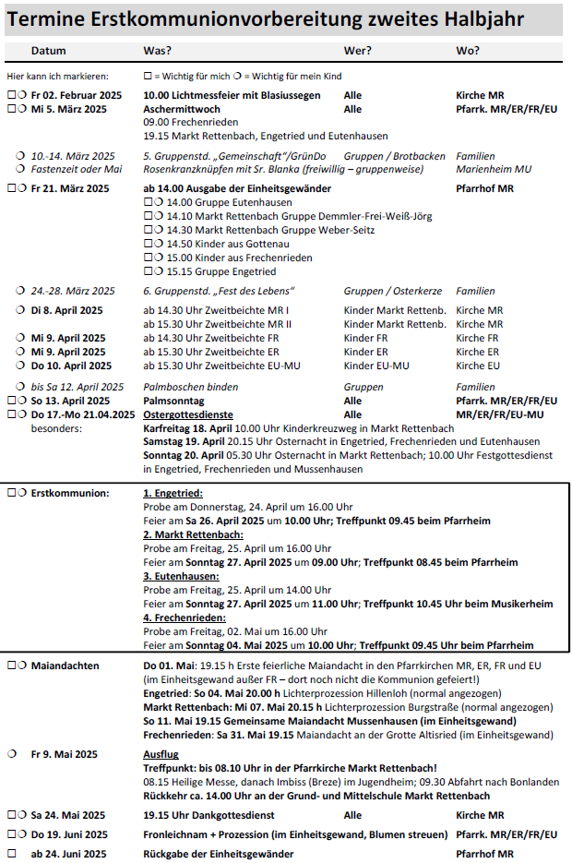
Termine:
Die Liste mit den aktualisierten Terminen bekommen Sie gleich ausgehändigt.
Sie können diese Liste auch auf unserer Homepage einsehen: www.pg-markt-rettenbach.de

Slide 21
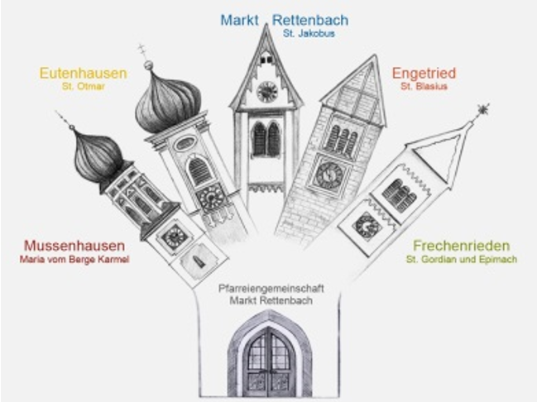
Werbung
Feiere den Sonntag!
Den Sonntag feiern heißt:
ausbrechen aus der Wochenroutine
sich Zeit nehmen für sich und füreinander
einmal etwas tun, ohne damit einen „Zweck“ zu verfolgen
sich eine Stunde Zeit für Gott nehmen und in die Kirche kommen.
Wer den Sonntag so feiert, lebt gesünder und ist glücklicher.
Ich bin dabei!
Pfarreiengemeinschaft Markt Rettenbach.

Slide 22
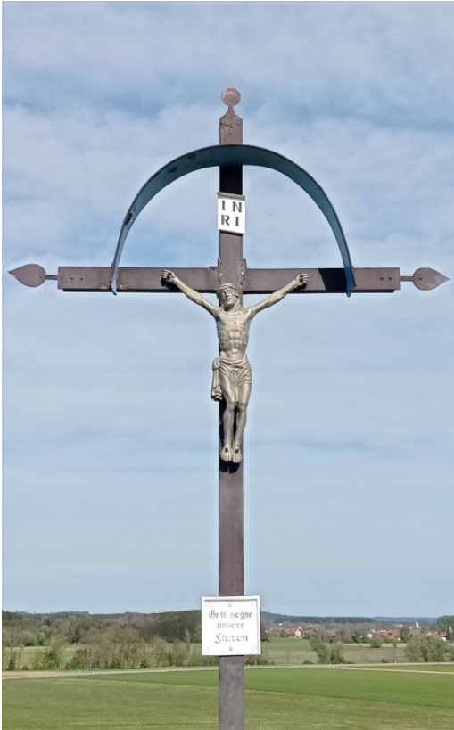
Werbung
Komm mit auf einen Bittgang!
Am Bittgang teilnehmen heißt:
draußen unterwegs sein
pilgern ohne große Reisevorbereitung
dem Herrgott seine Sorgen anvertrauen
aufstehen gegen den Klimawandel und dessen Folgen - wir bitten den Herrgott schließlich um gedeihliches Wetter.
Jedes Jahr in den Tagen vor Christi Himmelfahrt!
Ich bin dabei!
Pfarreiengemeinschaft Markt Rettenbach.

Slide 23
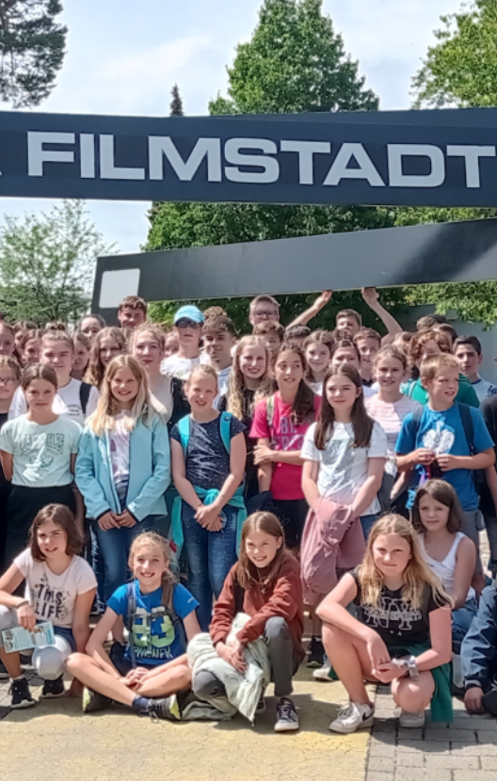
Werbung
Werde Ministrant/Ministrantin
Diese Werbung richtet sich an Sie, liebe Eltern.
Wir wollen Sie bitten, dem positiv gegenüberzustehen.
Ministrant sein heißt mehr, als nur dem Pfarrer helfen. Es ist ein Dienst für Gott und ein Dienst an der Gemeinde.
Ministranten erfahren Gemeinschaft und unternehmen auch über die Gottesdienste hinaus einmal etwas.
Ihr Kind kann beim Ministrieren lernen, Verantwortung zu übernehmen und vor Publikum aufzutreten.
Wir freuen uns über jedes Kind, zwingen aber niemanden!
Ich bin dabei!
Pfarreiengemeinschaft Markt Rettenbach.

Slide 24
Kommunionvorbereitung
Pfarreiengemeinschaft
Markt Rettenbach
Vielen Dank für Ihre Aufmerksamkeit!

